Slide 1
SELIC
A generalidade dos processos e potenciais candidatos a extensão
Gustavo Carvalho

Slide 2
Estudo de Pontos de Extensão
Primeira Análise em Função do Pontos de Extensão Previstos na aplicação SELIC
  Onde é possível aplicar e estruturar o reuso?

Slide 3
Fluxo de Eventos :: Padrões de Interação
O Fluxo de Eventos é um modelo genérico, padronizado, de troca de informações, necessário para se concluir determinado procedimento ou operação.
Cada fluxo de evento não faz menção a nenhum evento específico, apenas estabelece a seqüência de troca de informações para se atingir determinado objetivo.
Segue relação de fluxos de eventos:
  Requisição de Serviço
  Requisição de Transferência
  ...
  Consulta
  Informação à IF
  Informação ao provedor com resposta
  Aviso à IF
  ...
  ...
  ...
  Requisição de Serviço à IF

Slide 4
Padrão de Interação

Slide 5
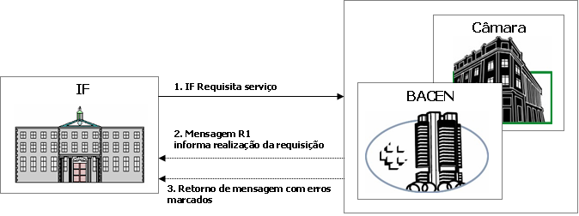
Fluxo 1 – Requisição de Serviço

Slide 6
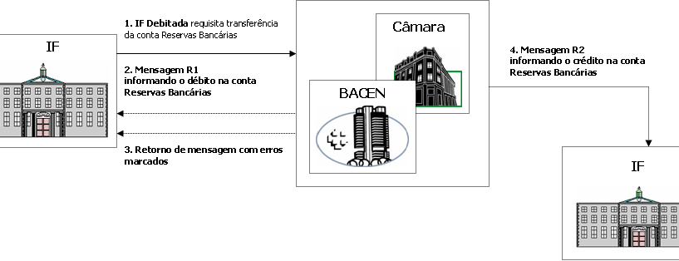
Fluxo 2 – Requisição de Transferência

Slide 7
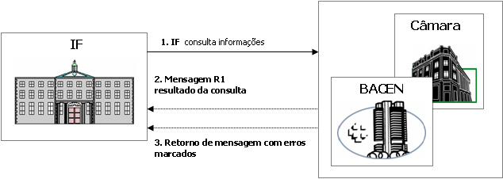
Fluxo 4 - Consulta

Slide 8
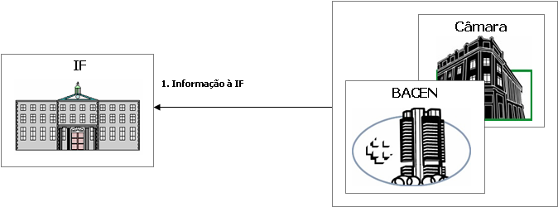
Fluxo 5 - Informação

Slide 9
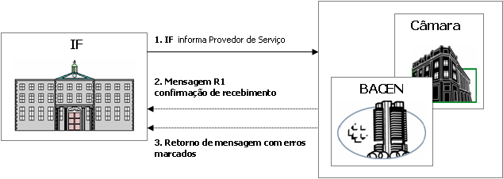
Fluxo 6 – Informação com resposta

Slide 10
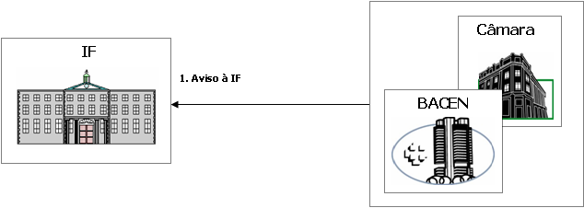
Fluxo 7 - Aviso

Slide 11
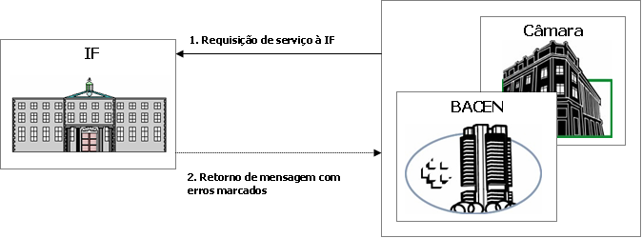
Fluxo 11 - Requisição de Serviço à IF

Slide 12
Fluxos de Operações
O fluxo de operação define o fluxo de mensagens que deve ser adotado, na seqüência descrita, para a conclusão de uma operação.
Os conteúdos dos números de controle anotados nos fluxos são meramente ilustrativos.

Slide 13
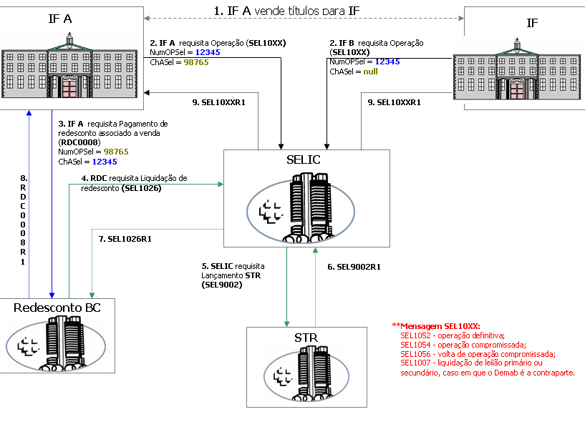
Amortização/Liquidação de
Redesconto associado a Operação de Venda

Slide 14
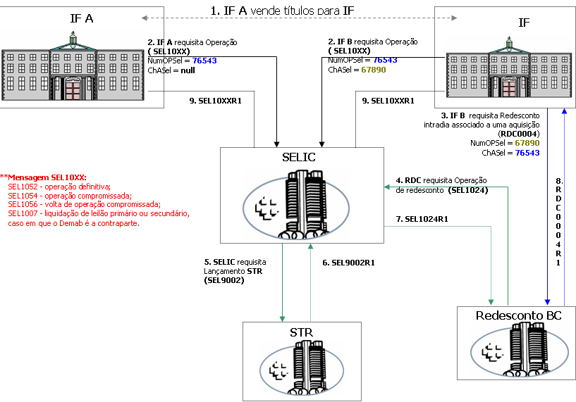
Concessão de Redesconto associado a Operação de Compra

Slide 15
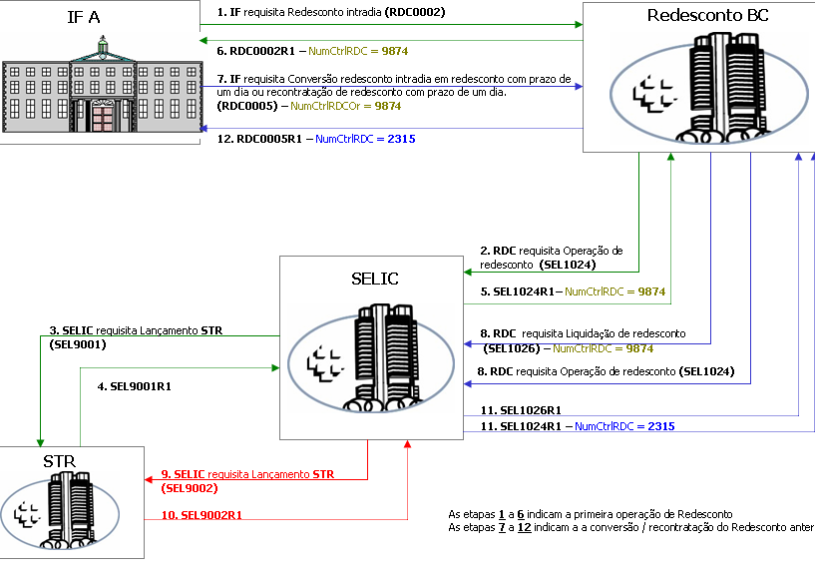
Conversão de Redesconto Intradia para Redesconto com prazo de um dia

Slide 16
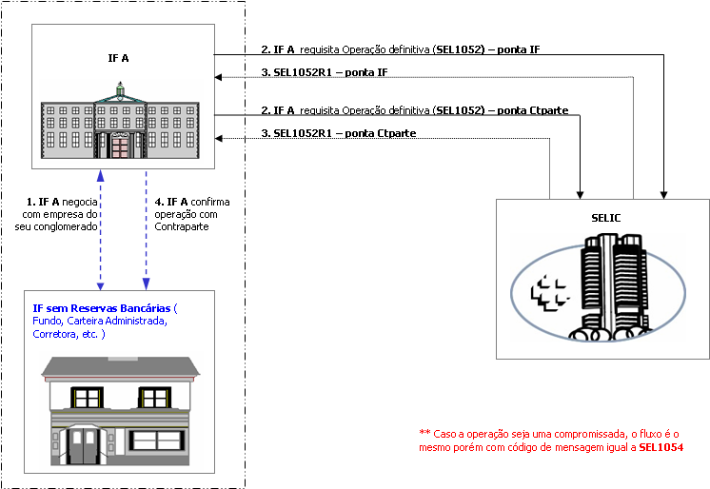
Operação com conta individualizada e com liquidação na própria IF

Slide 17
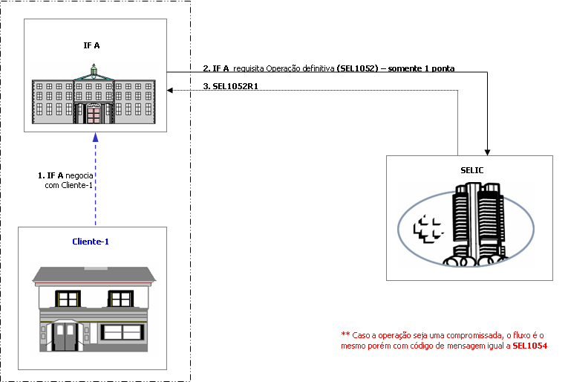
Operação com conta Cliente-1

Slide 18
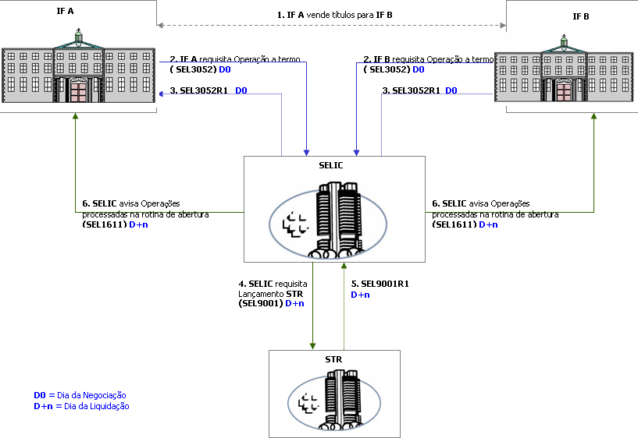
Operação a Termo

Slide 19
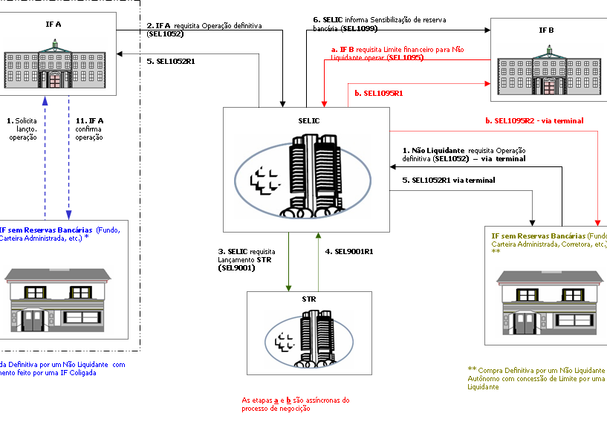
Operação com utilização de Limite de Crédito

Slide 20
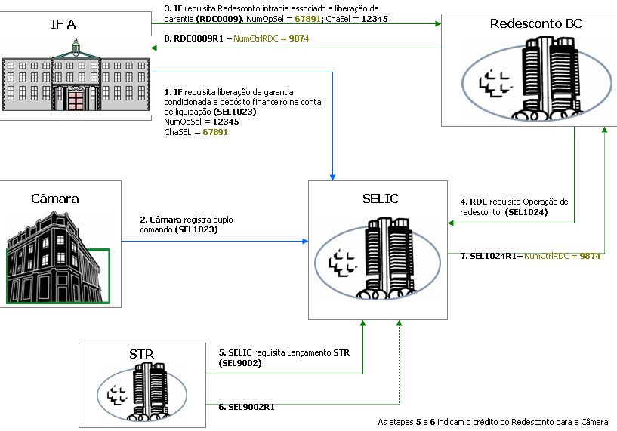
IF Requisita Redesconto Intradia associado a liberação de garantia da Câmara LDL

